Slide 1
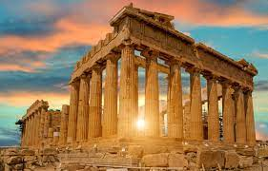
ΠΑΡΘΕΝΩΝΑΣ

Slide 2
Ο Παρθενώνας είναι ναός ο οποίος κατασκευάστηκε προς τιμήν της θεάς Αθηνάς, προστάτιδας της πόλης της Αθήνας. Υπήρξε το αποτέλεσμα της συνεργασίας σημαντικών αρχιτέκτων και γλυπτών στα μέσα του 5ου π.Χ. αιώνα. Η εποχή της κατασκευής του συνταυτίζεται με τα φιλόδοξα επεκτατικά σχέδια της Αθήνας και της πολιτικής κύρους που ακολούθησε έναντι των συμμάχων της κατά την περίοδο της Αθηναϊκής Ηγεμονίας στην Αρχαία Ελλάδα. Οι αρχιτέκτονες του Παρθενώνα ήταν ο Ικτίνος και ο Καλλικράτης. Από την περίοδο της Ύστερης Αρχαιότητας και ύστερα, ο ναός βανδαλίστηκε και αργότερα μετατράπηκε σε χριστιανική εκκλησία, σε ισλαμικό τέμενος και μετά την Ελληνική Επανάσταση ολόκληρος ο λόφος χαρακτηρίστηκε ως αρχαιολογικός χώρος και τους επόμενους δύο αιώνες εκτεταμένες και ποικίλες εργασίες αναστήλωσης, αποκατάστασης και συντήρησης πραγματοποιήθηκαν και εξακολουθούν να λαμβάνουν χώρα.

Slide 3
Η αρχαιοελληνική λέξη παρθενών σήμαινε το διαμέρισμα/δωμάτιο ανύπαντρης γυναίκας (παρθένου) σε μια κατοικία. Στην περίπτωση του Παρθενώνα φαίνεται να χρησιμοποιήθηκε αρχικά μόνο για ένα δωμάτιο του ναού. Αποτελεί θέμα συζήτησης για το ποιο δωμάτιο επρόκειτο και πως αυτό απέκτησε το όνομα του. Το Ελληνο-Αγγλικό λεξικό των Λίντελ-Σκοτ-Τζόουνς αναφέρει πως αυτό το δωμάτιο βρισκόταν στο δυτικό σηκό του Παρθενώνα. Ο Ζαμαουρί Γκριν υποστηρίζει πως ο Παρθενώνας ήταν ο χώρος στον οποίο φορούσαν το πέπλο στο άγαλμα της Αθηνάς από τα αρρηφόρια, μια ομάδα τεσσάρων κοριτσιών που επιλεγόταν για να υπηρετήσουν τη πόλη τους κάθε χρόνο, κατά τη διάρκεια των Παναθηναίων. Ο Κρίστοφερ Πέλινγκ ισχυρίζεται πως η Αθηνά Παρθένος ίσως να αποτελούσε μια ξεχωριστή λατρεία της Αθηνάς, στενά συνδεδεμένη, αν και όχι ταυτόσημη, με αυτή της Αθηνάς Πολιάδας. Σύμφωνα με τη θεωρία αυτή, η ονομασία του Παρθενώνα, σημαίνει «ναός της παρθένου θεάς» και αναφέρεται στη λατρεία της Αθηνάς Παρθένου που συνδεόταν με το ναό. Ο χαρακτηρισμός παρθένος, του οποίου η προέλευση δεν είναι ξεκάθαρη, σημαίνει «αγνή και ανύπαντρη γυναίκα» και χρησιμοποιούνταν κυρίως για την Άρτεμη, τη θεά των άγριων ζώων, του κυνηγιού, της φύσης, και για την Αθηνά, τη θεά της στρατηγικής και της τακτικής, της χειροτεχνίας και της πρακτικής εξάσκησης. Επίσης, έχει προταθεί πως το όνομα του ναού προέρχεται από τις παρθένους, των οποίων η θυσία εξασφάλισε την ασφάλεια της πόλης.

Slide 4
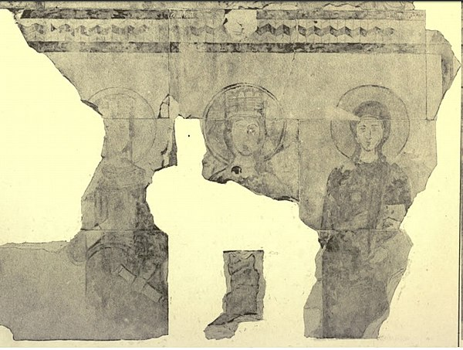
ΒΥΖΑΝΤΙΝΗ ΚΑΙ ΧΡΙΣΤΙΑΝΙΚΗ ΠΕΡΙΟΔΟΣ
Στους Βυζαντινούς χρόνους έγινε η πρώτη μετατροπή του ναού σε χριστιανική εκκλησία της Αγίας Σοφίας, αλλά δεν είναι γνωστό πότε ακριβώς έγινε αυτό. Μια πηγή παρέχει την ένδειξη ότι το 486 μ.Χ. το λατρευτικό άγαλμα της Αθηνάς είχε απομακρυνθεί από το ναό και είχε μεταφερθεί στο σπίτι του ιερέα Πρόκλου, κοντά στην Ακρόπολη. Δεν είναι όμως απαραίτητο να μετατράπηκε αμέσως το κτίριο σε χριστιανικό ναό. Αρχαιολογικά ευρήματα δείχνουν ότι στα μέσα του 6ου αιώνα είχε ήδη γίνει η μετατροπή σε εκκλησία. Η μετατροπή αυτή έφερε και διάφορες αρχιτεκτονικές παρεμβάσεις στο κλασσικό κτίσμα. Μεταξύ άλλων, στον πρόναο προστέθηκε η αψίδα του ιερού και στο εσωτερικό κατασκευάστηκε ένα βαπτιστήριο. Από αυτές τις μετατροπές το 1877, σύμφωνα με τον Μπιρνούφ (Burnouf), δεν είχαν μείνει παρά λείψανα τοιχογραφιών και λιγοστά επιγραφικά χαράγματα στους τοίχους και τους κίονες. Κατά τη μετατροπή σε εκκλησία δεν βανδαλίστηκαν τα αετώματα, παρ' ότι περιείχαν έντονα θρησκευτικές και λατρευτικές σκηνές με την Αθηνά, τον Ποσειδώνα και άλλες μυθολογικές μορφές. Αυτή μάλιστα είναι η μοναδική περίπτωση αρχαίου ναού του οποίου τα αετώματα διατηρήθηκαν μέχρι τη σύγχρονη εποχή. Κάποια γλυπτά απολαξεύτηκαν για πρακτικούς ή άλλους λόγους σε άγνωστες εποχές. Καταστροφές έγιναν και από τον Μοροζίνι όταν προσπάθησε να αφαιρέσει μερικά γλυπτά το 1687-88.

Slide 5
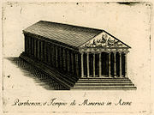
Βενετοτουρκικοί πόλεμοι Κατά την εκστρατεία του Φραγκίσκου Μοροζίνι κατά των Αθηνών το 1687, ο Παρθενώνας υπέστη και το μεγαλύτερο πλήγμα το βράδυ της 26ης Σεπτεμβρίου, όταν οβίδα τίναξε την πυριτιδαποθήκη που είχε εγκαταστήσει ο Αλή αγάς, διοικητής του φρουρίου στον ναό.
Αναπαράσταση του Παρθενώνα πριν την καταστροφή του, εκδόθηκε το 1688, περίπου ένα έτος μετά το γεγονός της ανατίναξης, Βιτσένζο Κορονέλι

Slide 6
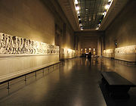
ΤΟΜΑΣ ΜΠΡΟΥΣ
Το μεγαλύτερο τμήμα του ναού προς την ανατολική του πλευρά κατέρρευσε. Έκτοτε και μέχρι να παραδοθεί το μνημείο στην αρχαιολογία και το νέο ελληνικό κράτος τη δεκαετία του 1830, απογυμνώθηκε συστηματικά από τον Τόμας Μπρούς στις αρχές του 19ου αιώνα, ο οποίος απέκοψε με πριονισμό και αποκόλληση ένα μεγάλο αριθμό γλυπτών και μαρμάρων κατά την περίοδο 1801 με 1803, και είναι αξιοσημείωτο πως τα γλυπτά παραλίγο να χανόταν για πάντα καθώς το πλοίο που τα μετέφερε στην Αγγλία βούλιαξε έξω από τα Κύθηρα, με τα κιβώτια να ανασύρονται με την βοήθεια δυτών από την Κάλυμνο. Επιστρέφοντας στην Αγγλία, ο Μπρούς εν τέλει τα περισσότερα από αυτά πούλησε στο Βρετανικό Μουσείο όπου βρίσκονται έως και σήμερα. Υπάρχουν και γλυπτά που κατέληξαν στο Λούβρο στο Παρίσι, καθώς και στην Κοπεγχάγη και αλλού, ενώ στο νέο μουσείο της Ακρόπολης στην Αθήνα έχουν τοποθετηθεί πάνω από τα μισά, και λίγα παραμένουν στο ίδιο το κτίσμα. Από το 1983 η ελληνική κυβέρνηση, ξεκινώντας μέσω της τότε υπουργού πολιτισμού Μελίνας Μερκούρη, έχει ξεκινήσει εκστρατεία για την μόνιμη επιστροφή των γλυπτών στην Ελλάδα. Το Βρετανικό Μουσείο αρνείται σταθερά την επιστροφή των γλυπτών, ενώ οι διαδοχικές κυβερνήσεις του Ηνωμένου Βασιλείου δεν είναι πρόθυμες να εξαναγκάσουν το μουσείο για την επιστροφή τους (καθώς ισχυρίζονται πως θα χρειαζόταν να δημιουργηθεί νέα νομοθεσία), ωστόσο οι προσπάθειες της επιστροφής συνεχίζονται.

Slide 7
ΑΝΑΣΤΗΛΩΣΗ
Το 1975, η Ελληνική κυβέρνηση ξεκίνησε μια συντονισμένη προσπάθεια για την αναστήλωση του Παρθενώνα καθώς και άλλων κτισμάτων της Ακρόπολης. Μετά από καθυστέρηση, ιδρύθηκε η Επιτροπή για τη Συντήρηση των Μνημείων της Ακρόπολης το 1983. Το έργο αυτό, αργότερα προσέλκυσε οικονομική και τεχνική βοήθεια από την Ευρωπαϊκή Ένωση. Μια αρχαιολογική επιτροπή τεκμηρίωσε διεξοδικά κάθε αντικείμενο που βρισκόταν στο χώρο, και οι αρχιτέκτονες υποβοηθούμενοι από υπολογιστικά μοντέλα, εξακρίβωσαν τις αρχικές τους θέσεις. Ιδιαίτερα σημαντικά και εύθραυστα γλυπτά μεταφέρθηκαν στο Μουσείο της Ακρόπολης. Στο χώρο εγκαταστάθηκε γερανός για την απομάκρυνση τμημάτων μαρμάρων. Ο γερανός σχεδιάστηκε για να διπλώνει κάτω από την οροφή όταν δεν χρησιμοποιείται. Σε ορισμένες περιπτώσεις, προηγούμενες ανακατασκευές ήταν εσφαλμένες. Αυτές διαλύθηκαν, και μια προσεκτική διαδικασία αναστήλωσης ξεκίνησε. Αρχικά, πολλά τμήματα μαρμάρου κρατήθηκαν μαζί από επιμήκεις καρφίτσες σιδήρου σχήματος «Η», οι οποίες ήταν καλυμμένες ολοκληρωτικά από μόλυβδο, ο οποίος προστατεύει το σίδηρο από διάβρωση. Οι σταθεροποιητικές καρφίτσες που είχαν τοποθετηθεί κατά τον 19ο αιώνα δεν είχαν υψηλή περιεκτικότητα σε μόλυβδο και έτσι διαβρώθηκαν. Αφού το προϊόν της διάβρωσης (σκουριά) είναι επεκτατικό, η επέκταση αυτή προκάλεσε επιπλέον ζημιές με τη δημιουργία ρωγμών στο μάρμαρο.

Slide 8
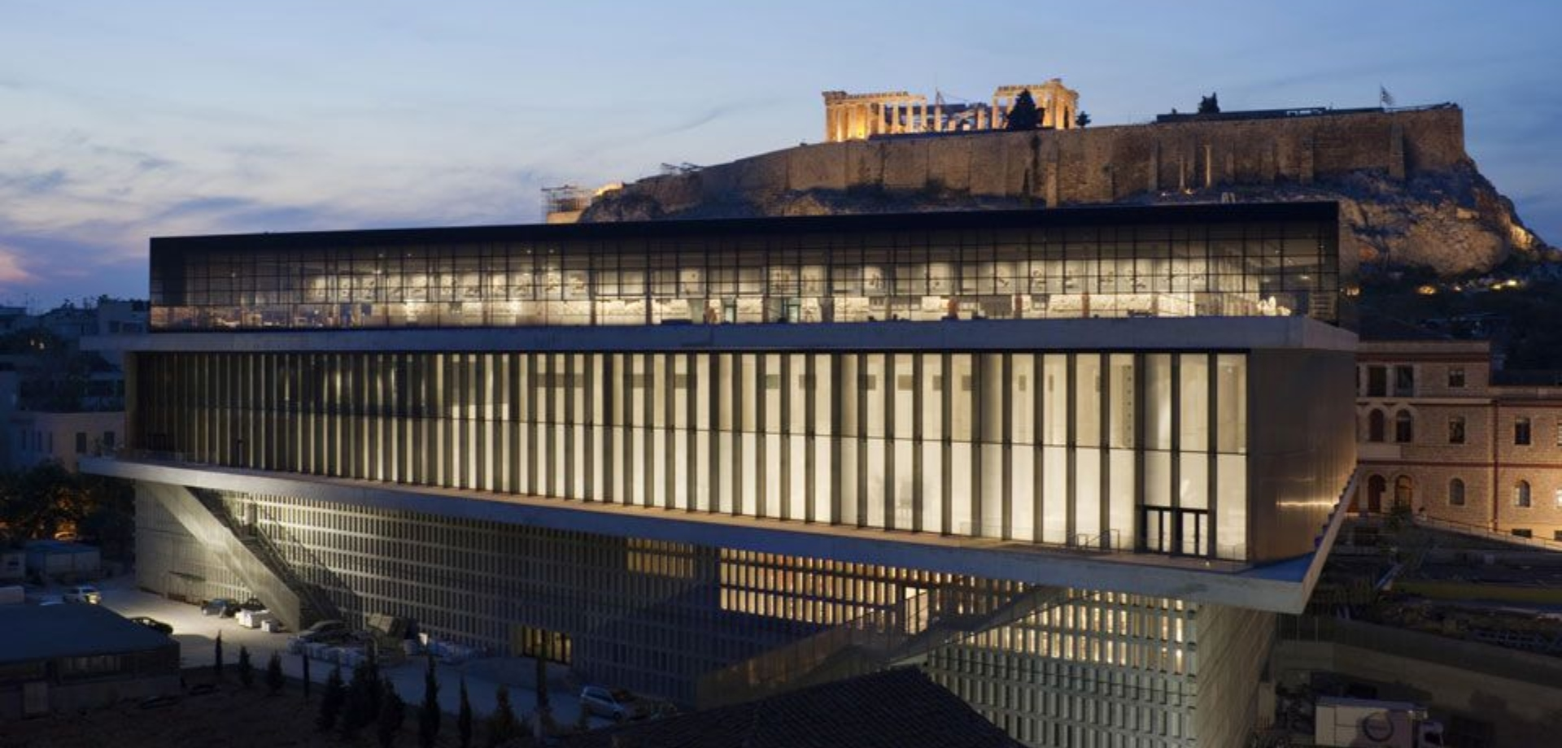
ΜΟΥΣΕΙΟ ΤΗΣ ΑΚΡΟΠΟΛΗΣ

Slide 9
Το Μουσείο Ακρόπολης, από τα σπουδαιότερα του κόσμου, φιλοξενεί ευρήματα προερχόμενα αποκλειστικά από την αθηναϊκή Ακρόπολη και τις πλαγιές της.
Το Μουσείο αναπτύσσει τις εκθεσιακές του ενότητες σε τρία επίπεδα, αλλά και στη βάση, όπου βρίσκεται η αρχαιολογική ανασκαφή. Στο ισόγειο, η «Αίθουσα των Κλιτύων της Ακρόπολης» φιλοξενεί ευρήματα από τα ιερά που ήταν ιδρυμένα στις πλαγιές της Ακρόπολης, καθώς και από τον οικισμό που αναπτύχθηκε στις υπώρειες του λόφου, σε όλες τις ιστορικές περιόδους. Στον πρώτο όροφο, στο ανατολικό και νότιο τμήμα του, στην «Αίθουσα των Αρχαϊκών Έργων», βρήκαν τη θέση τους τα μεγαλοπρεπή γλυπτά που κοσμούσαν τους πρώτους μεγάλους ναούς της Ακρόπολης, αλλά και τα αφιερώματα των πιστών, όπως ήταν οι Κόρες, οι ιππείς, οι γραφείς, τα αγάλματα της θεάς Αθηνάς, οι ανδρικές μορφές, τα μαρμάρινα ανάγλυφα, τα μικρά χάλκινα και πήλινα αφιερώματα. Το εκθεσιακό πρόγραμμα κορυφώνεται στο τρίτο επίπεδο, στην «Αίθουσα του Παρθενώνα». Περιμετρικά των εξωτερικών τοίχων της είναι τοποθετημένοι, για πρώτη φορά σε συνεχή σειρά, οι ανάγλυφοι λίθοι της ζωφόρου, που απεικονίζουν την πομπή των Παναθηναίων. Ανάμεσα στους χαλύβδινους κίονες, που έχουν τον αριθμό των κιόνων του Παρθενώνα, αναρτήθηκαν οι μετόπες, οι πλάκες με τις ανάγλυφες, μυθολογικές παραστάσεις. Oι υπερφυσικές μορφές των δύο αετωμάτων τοποθετήθηκαν σε βάθρα στα ανατολικά και δυτικά. Το ανατολικό αέτωμα εικονίζει τη γέννηση της θεάς Αθηνάς από το κεφάλι του Δία και το δυτικό την έριδα μεταξύ της Αθηνάς και του Ποσειδώνα. Μετά την «Αίθουσα του Παρθενώνα», ο επισκέπτης επιστρέφει και πάλι στο πρώτο επίπεδο, όπου αναπτύσσονται οι ενότητες των Προπυλαίων, του Ναού της Αθηνάς Νίκης και του Ερεχθείου. Ακολουθούν περίοπτα γλυπτά της κλασικής εποχής, αντίγραφα των αυτοκρατορικών χρόνων, αναθηματικά και ψηφισματικά ανάγλυφα του 5ου και 4ου αι. π.Χ., ανάγλυφα βάθρα αγαλμάτων και πορτραίτα και, ως επίλογος, επιλεγμένα έργα του τέλους της αρχαιότητας και των αρχών της βυζαντινής περιόδου.

Slide 10
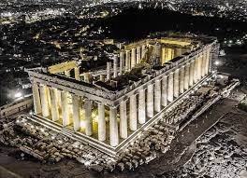
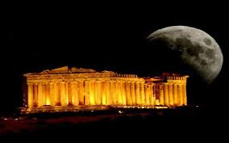
ΤΕΛΟΣ

